Slide 1
Гра як фундаментальна технологія виховання людини
(за Миколою Шутем, семіотичний підхід)

Slide 2
Походження слів «люди», «люд», «людський» чудово пояснює природу, сутність і характер перебування людини у світі. Однокореневі слова ludus, ludere перекладаються як «грати», «гравець», «школа», «забава», «жарт», «розвага». Людина-гравець (homo ludens) така ж значуща, як і людина розумна (homo sapiens) або людина-творець (homo faber). Більше того, це є синкретична форма людського Я.

Slide 3
Грати — це повнокровно й змістовно жити: приймати й віддавати, навчатися й навчати, самоорганізовуватися й організовувати певні процеси, творити й бути творчим виконавцем, генерувати, адаптувати ідеї й стимулювати до цих актів інших, проектувати дії й досягати мети, радіти й розважатися, захоплювати й захоплюватися, набиратися духовності й дарувати щиросердне тепло. Це справедливо і для дорослого, і для дитини.

Slide 4
Структуру гри як виду діяльності становлять:
цілепокладання — уміння поставити ціль і визначити цикл завдань
планування — уміння передбачати розвиток подій, прогнозувати процеси, операції, результати
реалізація цілі — уміння йти за алгоритмом гри
аналізування отриманих результатів

Slide 5
Гра є моделюванням дійсності і означенням якогось її фрагмента. Під таке широке трактування підпадає і самоуправління поведінкою, і успадкування, відтворення і збагачення суспільного досвіду, формування та узагальнення творчих компетенцій особистості.

Slide 6
Моделювати дійсність — це створювати щось за обраним оригіналом, моделлю або образом, тобто формувати щось реальне засобами умовного з метою досліджувати складне явище, процеси, об’єкти, зв’язки.

Slide 7
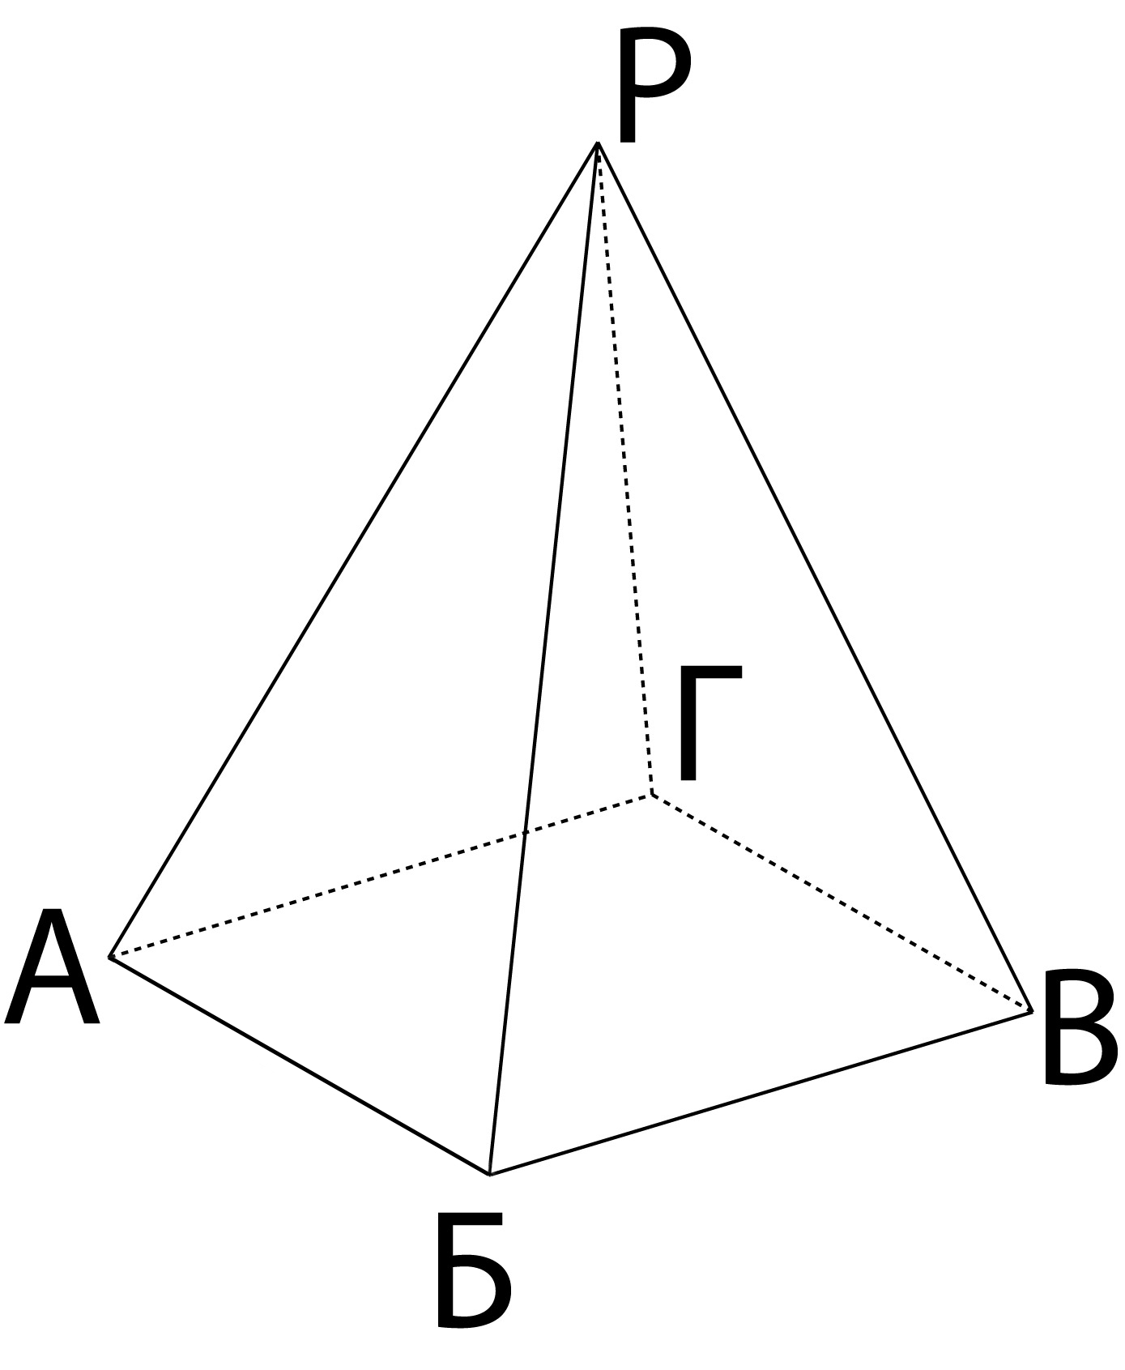
Гру як систему можна представити у вигляді «Магічного кристала гри». Його основою є реальні взаємини між учасниками ігрового процесу (поверхня АБВГ). Уявіть собі безкінечне поле життя, в якому виокремлюється його фрагмент (поверхня АБВГ експонує на моделі сегмент площини життя) — основа майбутньої гри. Саме її учасники ігрового процесу і розбудовуватимуть, планомірно піднімаючись до вершини кристала.

Slide 8
Чотири поверхні «Магічного кристала гри», що забезпечують його стійкість, це є обов’язкові компоненти гри:
поверхня АРБ — ідея і сюжет гри, які, виступаючи конкретною або умовною областю дійсності, мають чітку мету й обумовлюють зміст гри
поверхня БРВ — ігрові ролі, функції, зобов’язання, прийняті на себе самостійно завдяки правилам гри учасниками ігрового процесу
поверхня ВРГ — ігрові дії й операції як спосіб реалізації ігрової мети, завдань і ролей
поверхня АРГ — засоби досягнення ігрової мети: тактильні контакти, предмети (ігровий реквізит) — реальні, умовні, частково умовні разом із семіотичними значеннями

Slide 9
Утворений усіма поверхнями піраміди внутрішній об’єм створює об’єм гри, обмежений на моделі всіма гранями кристала.
Вершиною кристала є ще одна постійна одиниця структури гри — виграш (точка Р), тобто, Результат, насичений Радістю.

Slide 10
За словами педагога Олександра Самойленка, у іграх без правил правила необхідно знати особливо ретельно. Якщо правила гри нудні, монотонні, невимогливі — гра втрачає привабливість і сенс у цілому. Якщо вони громіздкі, не прозорі, не зрозумілі — діти грати не будуть, оскільки в них виникне страх бути неуспішними, мати недоречний вигляд. Віра в гру надає дітям високої відповідальності за неї, тому правила, навіть іноді досить жорсткі, діти приймають повністю.

Slide 11
Водночас прояви «ігрової хитрості», бажання обійти деякі норми, дещо змінити їх, привнести в них щось своє є постійними супутниками дитячої гри. Це вкотре підтверджує відмінність гри від реального життя, адже досягнення в грі все ж таки є символічними.

Slide 12
Імпровізаційність перебігу подій гри гарантує появу відчуття, яке французький психолог і педагог Анрі Валлон називав «присмаком пригод», передчуттям близької таємниці.

Slide 13
Правила гри можуть містити:
ціль гри — навіщо, для чого ми граємо, на що можемо сподіватися, що можемо одержати в результаті, хто буде вважатися переможцем
напрям і перспективу розгортання гри — образ, алгоритм, шлях
морально-етичний кодекс гри — ігрове табу, тобто що можна, що ні, чому не можна виходити за межі встановлених правил, норм; каральні санкції (що за це буде) або навпаки — яку цінність затверджує гра

Slide 14
Гра є таким діяльнісним і культурним феноменом, який повно й широко розкриває суть буття людини. У грі людина навчається і розвивається, розважається і бавиться, проявляє творчий потенціал у повному його діапазоні.

Slide 15
Щоб досягти високого рівня організації різних видів гри, необхідно навчитися бачити форму і внутрішній світ «Магічного кристала гри», оперуючи ігровими цілями, ролями, діями, відносинами, правилами і результатами. Нескінченний творчий потенціал гри є причиною діамантового блиску кристала, який і привертає увагу людей, робить цей кристал істинно дорогоцінним і привабливим.

Slide 16
Бажаємо успіхів!
Контакти:
Портал освітян України «Педрада»
www.pedrada.com.ua
0 800 212 012

